Slide 1







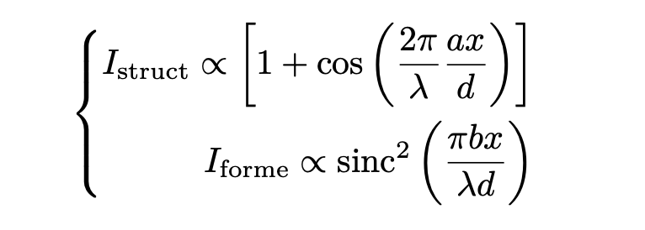




Les trous d’Young : facteurs de forme et structure
Cas idéal : trous d’young de très faible diamètre d
$$Y$$
$$t_{struct}\left(X,Y\right)=δ\left(X−\frac{a}{2}\right)δ\left(Y\right)+δ\left(X+\frac{a}{2}\right)δ\left(Y\right)$$
$$X$$
a
Cas plus réaliste
a
b

Slide 2
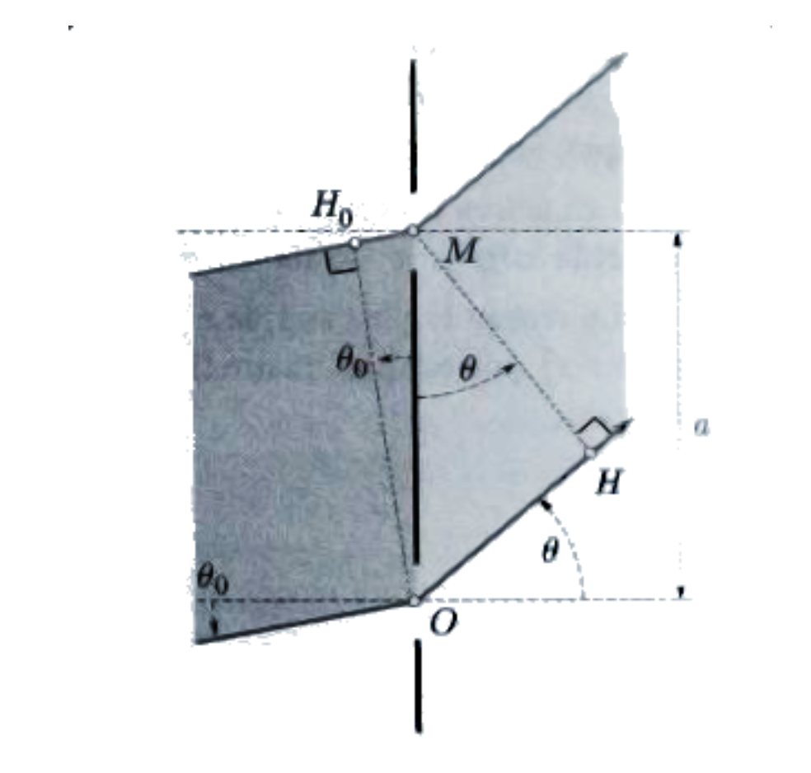



Slide 3
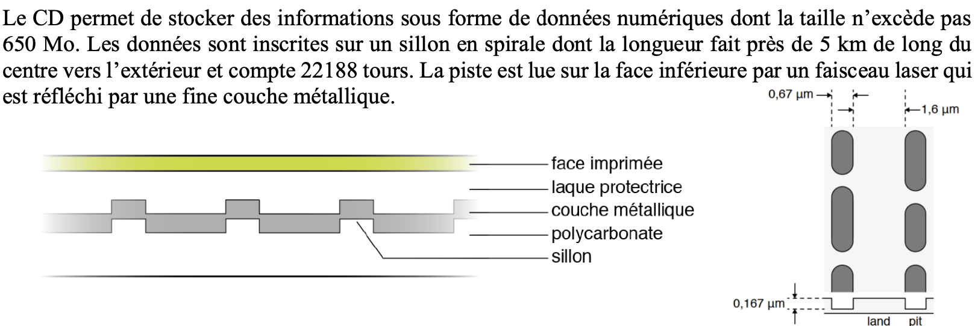
D’après le site http://www.commentcamarche.net/contents/pc/cdrom.php03

Slide 4

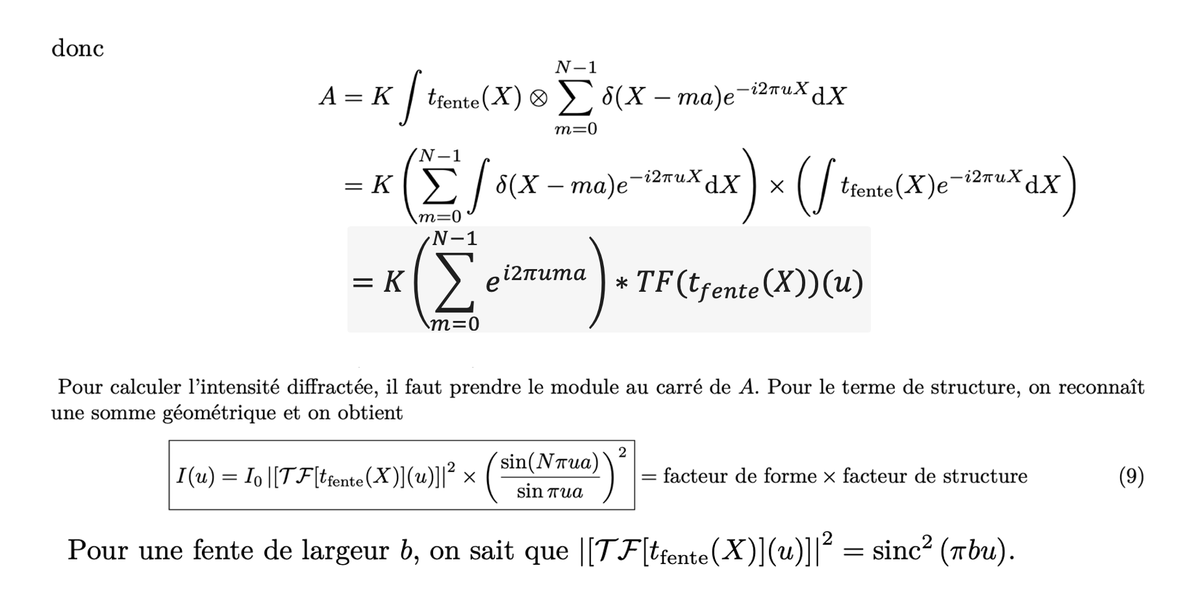

Slide 5


